Slide 1
Северо-Восточное управление образования Самарской области
Государственное бюджетное общеобразовательное учреждение Самарской области средняя общеобразовательная школа имени полного кавалера ордена Слав Петра Васильевича Кравцова с.Старопохвистнево м.р.Похвистневский Самарской области
Окружной практико-ориентированный семинар ««Организация дополнительной работы с неуспевающими и слабоуспевающими обучающимися в целях повышения качества образования»

Slide 2
«Повышение качества образования обучающихся с ОВЗ в ходе коррекционной работы учителя-дефектолога»
Мещерякова Анастасия Сергеевна, учитель-дефектолог

Slide 3
Введение
В своём выступлении я акцентирую внимание на важности эффективного образования для обучающихся с ограниченными возможностями здоровья (ОВЗ).
Расскажу о методах, стратегиях и коррекционных подходах, которые помогают максимизировать потенциал обучающихся с ОВЗ.

Slide 4
Особенности педагогического процесса
Педагогический процесс для обучающихся с ОВЗ требует индивидуального подхода к каждому ученику. Ключевыми аспектами являются использование адаптированных учебных материалов, создание гибкой учебной среды и внедрение специализированных методов обучения. Учителя-дефектологи играют важную роль в разработке и реализации этих подходов, а также в сотрудничестве с другими специалистами и родителями для достижения наилучших результатов.

Slide 6
Методы и подходы в обучении
При обучении обучающихся с ОВЗ я применяю различные методы и подходы, направленные на индивидуализацию учебного процесса:
использование мультимедийных материалов, использование проектного обучения,
игровые технологии,
юнгианскаяметода, (нетрадиционные)
подходы из специальных образовательных программ.

Slide 8
Цели и задачи коррекционной работы

Slide 9
Цели, которые я решаю, как учитель-дефектолог:
улучшение социальных навыков,
развитие учебных навыков и помощь в адаптации в обществе для обучающихся ОВЗ.

Slide 10
Задачи:
работа над преодолением эмоциональных и психологических барьеров,
акцент на коммуникации и взаимодействии со сверстниками,
создание индивидуальных образовательных планов для поддержки возможностей каждого ученика.

Slide 12
Психологические аспекты коррекции
Психологическая поддержка является важной частью коррекционной работы. Это включает в себя проведение индивидуальных и групповых терапий, направленных на развитие уверенности, мотивации и преодоления страха перед обучением. Также важно работать с родителями, обучая их поддерживать позитивную атмосферу и стимулировать развитие навыков у своих детей.

Slide 14
Мониторинг и оценка результатов
Мониторинг эффективности коррекционной работы включает в себя регулярную оценку прогресса обучающихся с ОВЗ. Это делается с помощью различных методов, таких как тестирование, наблюдение и сбор обратной связи от родителей и сотрудников. Оценка помогает корректировать учебный процесс, адаптировать индивидуальные планы и определять области, требующие дополнительной поддержки.

Slide 16
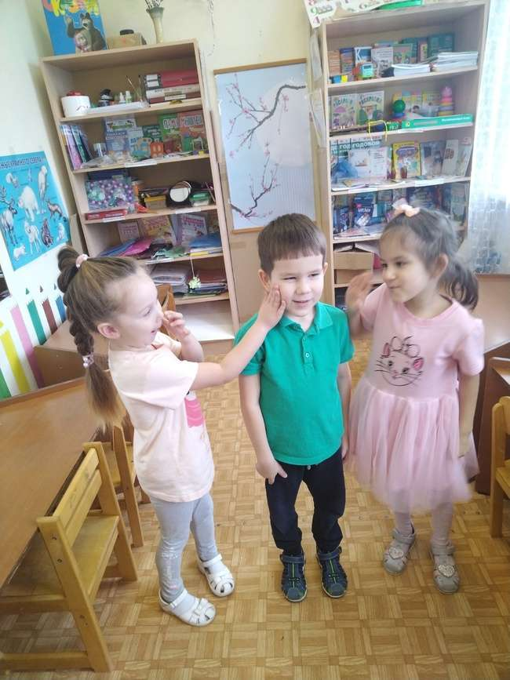
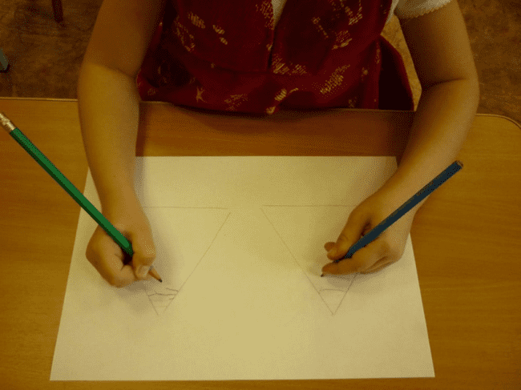
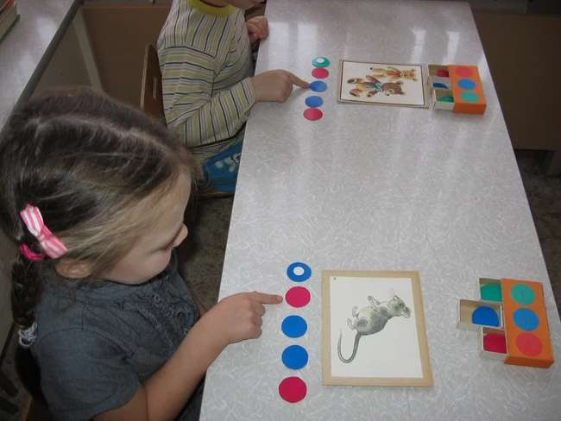
в своей работе я использую разные методы и приемы работы с детьми ОВЗ
Нетрадиционные методы и приёмы: наглядное моделирование, кинезеологические упражнения, упражнения на развитие координации движений рук и пальцев, логоритмика, рисование двумя руками(нейроупражнения), игры с природным материалом.

Slide 17
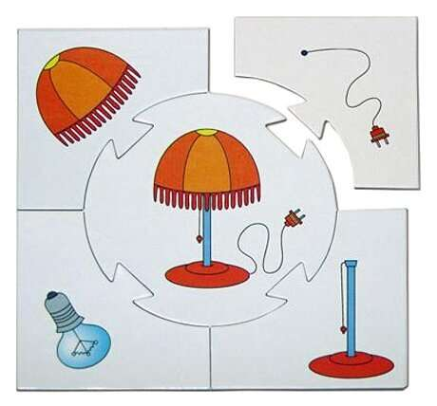
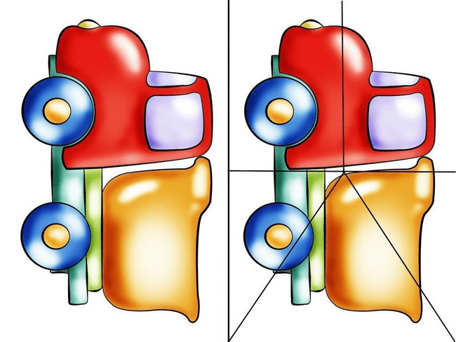
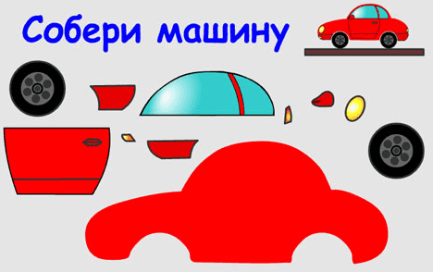
ДИДАКТИЧЕСКАЯ ИГРА "ЧАСТЬ И ЦЕЛОЕ".
Цель игры - формирование у ребёнка целостного восприятия предмета; развитие аналитического мышления, внимания, речи.
КАК ИГРАТЬ:
Распечатайте и разрежьте карточки. Предложите ребёнку одну из карточек с целым предметом (игрушкой), попросите описать, как выглядит, из чего состоит. Затем озвучьте задание - из остальных, кучей сложенных карточек, найти деталь, подходящую к данной игрушке.Причем узнавание должно быть в разных ситуациях и местах.
• Поэтому важно не упустить этап узнавания предмета в разных вариантах.⠀
• Далее предмет может меняться в пространстве (смотрим на него сверху, сборку, снизу и тд.).
• Далее делим предмет на части.
• Далее даем одну часть и пробуем обозначить, что это за предмет. И соединили эту часть с предметом и опять вернулись к целому.
• Подключаем тактильный гнозис, как усложнение.
Варианты:
✅кастрюля и крышка ✅банка и крышка
✅коробка и крышка ✅колечко и пирамидка
✅часть матрешки ✅домик и крыша
✅машина и колеса

Slide 18
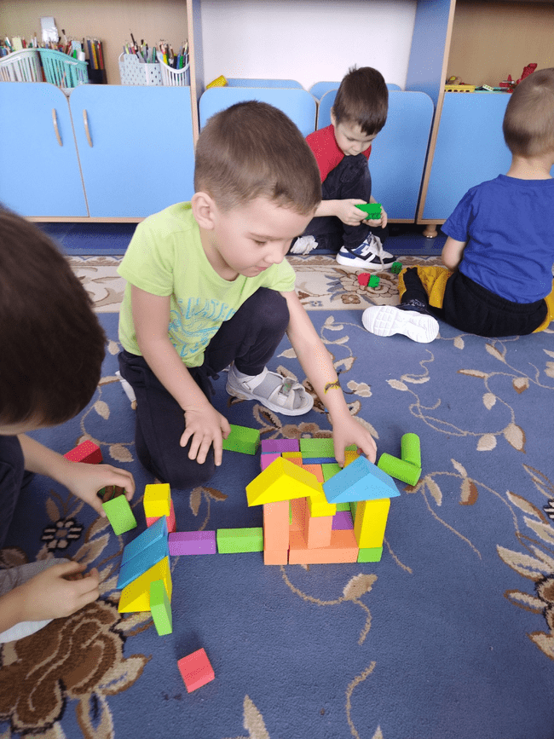
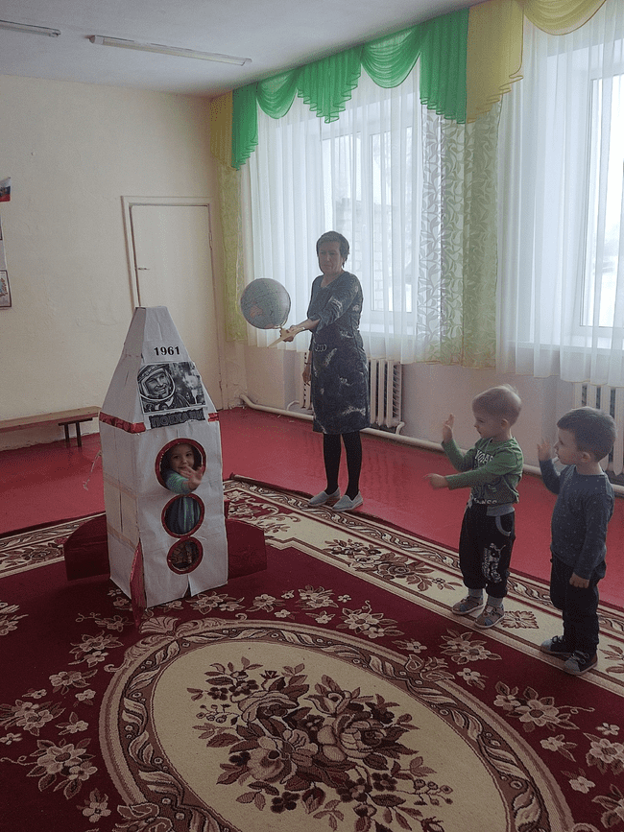
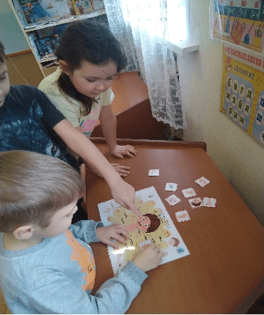
Игра является составной частью педагогических технологий.
наиболее распространенными сюжетами игр являются :
профессиональные;
военизированные («стрелялки»,«догонялки», по мотивам мультфильмов);
созидательные (строительство);
поиска и открытия (путешествия, «космос»);
связанные. с искусством («цирк», «театр»);
сказочные;
фантастические;
этнографические («в индейцев»)

Slide 19
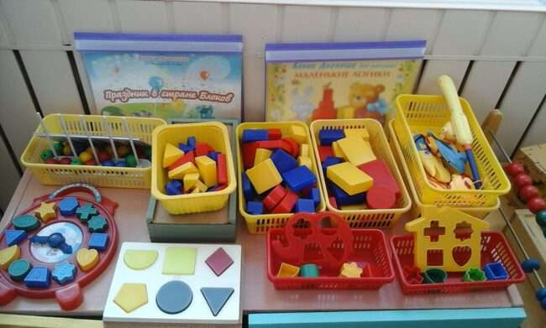
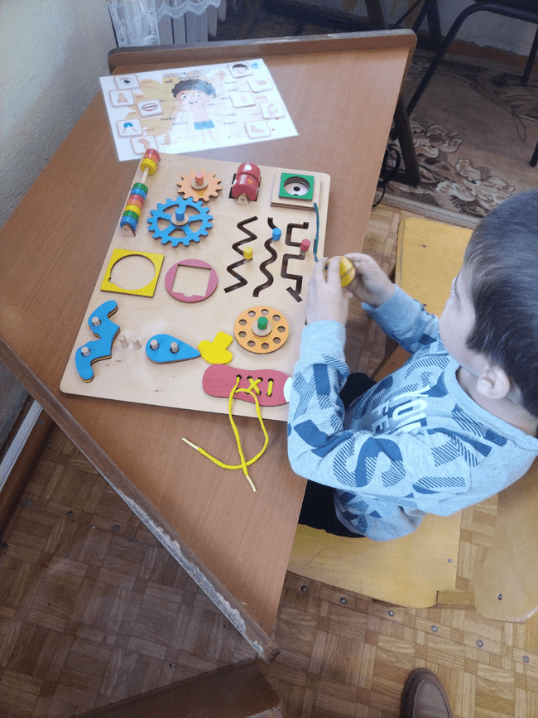
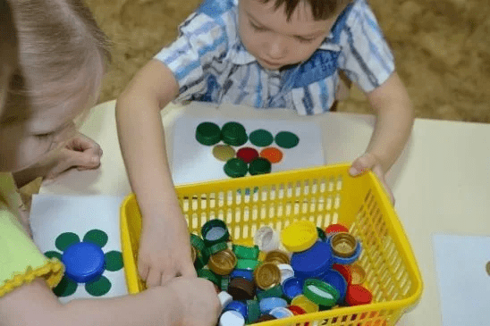
Сенсорное развитие детей с ограниченными возможностями здоровья (ОВЗ) — это развитие восприятия и формирование представлений о внешних свойствах предметов: их форме, цвете, величине, положении в пространстве, а также запахе и вкусе.

Slide 20
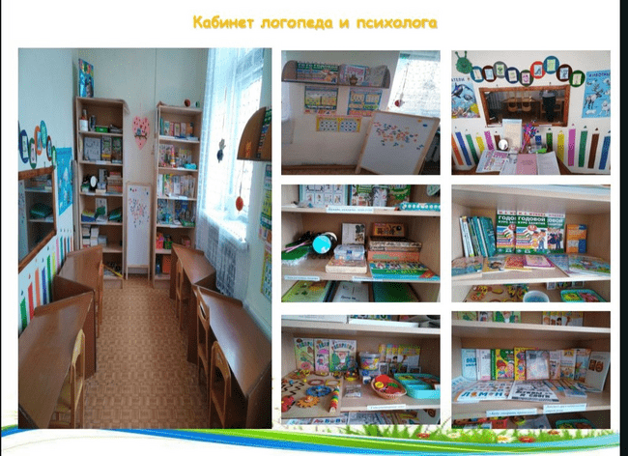
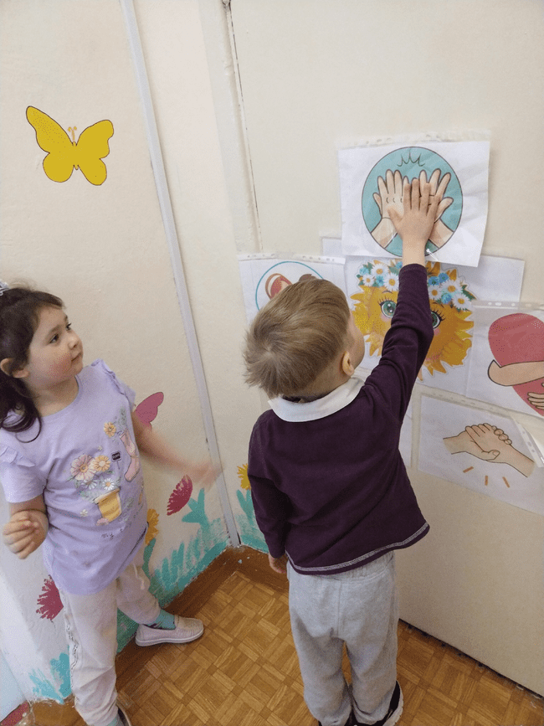
методическое обеспечение

Slide 21
Заключение
Повышение качества образования для обучающихся с ограниченными возможностями здоровья через коррекционную работу требует комплексного и индивидуализированного подхода. Методы, используемые в процессе обучения, должны учитывать уникальные потребности каждого ученика, чтобы обеспечить их успех и интеграцию в общество.

Slide 22
Благодарю за внимание!

